Slide 1
CLASE :
OBJETIVO : RECONOCER LOS CUATRO NÚMEROS CUÁNTICOS.

Slide 2
Números Cuánticos

Slide 3
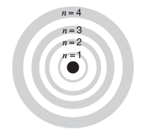
1. Número cuántico principal (n ) :
Determina el nivel energético de la región que ocupa el electrón.
Siendo el primer nivel el de menor energía.
Este número puede ir desde el uno en adelante, expresándose sólo en números enteros.
En la práctica n llega hasta 7.

Slide 4
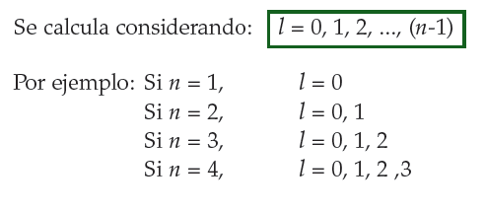
2. Número cuántico secundario (ℓ ) :
También conocido como número cuántico de momento angular o azimutal, determina la forma de la nube electrónica.
Puede tener valores desde 0 hasta (n - 1) para cada valor del número cuántico principal (n).

Slide 5
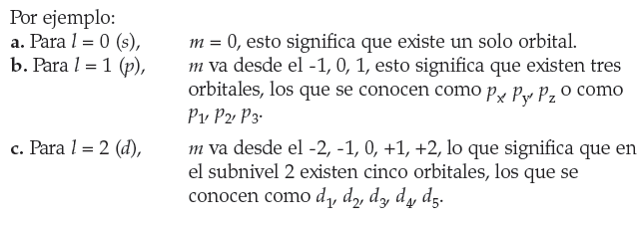
3. Número cuántico magnético (m_{ℓ} ) :
Determina la orientación espacial de la nube electrónica.
Se calcula según el valor del número cuántico secundario (ℓ), adquiriendo todos los valores, que van desde el - ℓ hasta + ℓ (-ℓ …, 0, …+ ℓ).

Slide 6
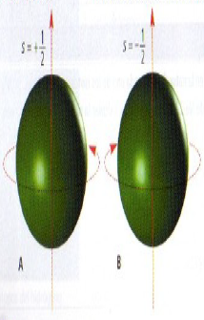
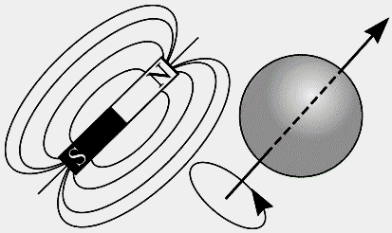
4. Número cuántico de espín (s ) :
Los electrones se desplazan girando sobre su propio eje, lo que genera a su alrededor un campo magnético que permitiría la existencia de un máximo de dos electrones por orbital con espines opuestos + 1/2 y –1/2.

Slide 7
Gracias a los cuatro 4 números cuánticos
cuántico principal
n
secundario
ℓ
magnético
m_{ℓ}
spin
s
Gracias a estos números cuánticos es posible identificar
completamente un electrón en algún orbital de cualquier átomo

Slide 8
Ejemplo: Para un electrón ubicado en el orbital 1s los números cuánticos serán:
n = 2
l = 0
m = 0
s = +1/2 o –1/2
El número cuántico (s) puede tener un valor de +1/2 o –1/2 , no depende de ninguno de los otros tres números cuánticos.
De hecho, el primer electrón presente en un orbital puede poseer el espín +1/2 o –1/2.

Slide 9
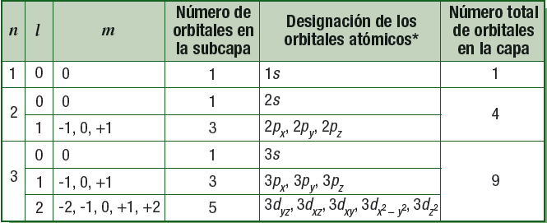
Orbitales atómicos

Slide 10
Orbitales s

Slide 11
Orbitales p

Slide 12
Orbitales d

Slide 13
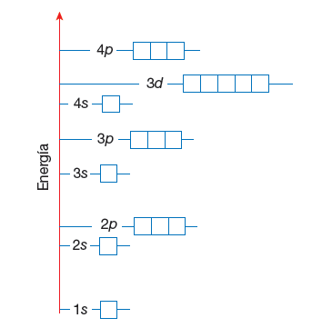
Orbitales y su energía

